Slide 1
Государственное бюджетное дошкольное образовательное учреждение детский сад №26 Красногвардейского района Санкт-Петербурга
ПОДКАСТИНГ
В СИСТЕМЕ ОБРАЗОВАНИЯ
Заместитель заведующего по УВР
Нилова Т.В.
Старший воспитатель
Бирюкова Л.И.
Санкт-Петербург
2022 год

Slide 2
ЧТО ТАКОЕ ПОДКАСТ?
Подкасты — самый модный тип контента, их пишут все – от студентов до именитых СМИ, предпринимателей и политиков. Образование также использует данную систему в обучении и воспитании в детских садах и школах.
Преимущество подкастов в том, что с ними вы не привязаны к экрану. Вы слушаете человеческую речь, а ваши руки и глаза свободны. Поэтому подкасты удобно слушать в метро, за рулем, во время пробежек или прогулок, монотонной работы, тренировок в спортзале, уборки или готовки — и в других случаях, когда ваши уши свободны, а голова простаивает без когнитивной нагрузки.
Подка́стинг (подписное вещание, англ. podcasting,от iPod и англ. Broadcasting или
personal on demand broadcasting — повсеместное вещание, широковещание) — процесс создания и распространения звуковых или видеофайлов.
Подка́ст - отдельный аудиофайл, либо регулярно обновляемая серия таких файлов, публикуемых на одном ресурсе Интернета, с возможностью подписки. Бывают развлекательные, новостные, нарративные, образовательные, подкасты-расследования.

Slide 3
ФОРМЫ ПОДАЧИ ПОДКАСТОВ
"two dudes talking" - двое (или трое, а иногда даже больше) ведущих подкаста обсуждают разные интересные темы и события (диалоговая форма общения);
подкаст-интервью с «гостем» (компетентный педагог, родитель в транслируемой теме);
форма «вопрос» - «ответ» с ребенком старшего дошкольного возраста (например, отзывы детей об участии в проведенном проекте);
форма «взрослый-задание-ребёнок» - организация с ребёнком совместной деятельности по теме проекта с обсуждением и комментированием каждого действия участников, инициатор – взрослый;
рубрика квиз (с анг. Quiz) - это короткий онлайн опрос, в конце которого показывается результат. Квиз, это интересный и удобный способ взаимодействия с аудиторией, который часто используют для развлечения или обучения (аудио викторина).

Slide 4
ТЕРМИНОЛОГИЯ ПОДКАСТИНГА
Выпуск — один эпизод подкаста.
Сезон — серия выпусков в рамках одного подкаста.
Подка́стер — человек, который занимается подкастингом на любительской или профессиональной основе.
Подка́ст-терминал — это сайт, поддерживающий хостинг медиафайлов и в какой-то степени автоматизирующий размещение записей и подписку на обновления. Является типом социальных медиа и схож с технологией видеоблогов и интернет-радио. Кроме аудио- и видеозаписи, может содержать запись речи в текстовом виде.
Подка́ст-клиент (подкаст-менеджер) — это специализированное приложение для прослушивания подкастов. Наиболее популярными приложениями в мире являются Apple Podcasts (предустановленный подкаст-клиент на iOS, iPadOS и macOS), Spotify, Pocket Casts, Google Podcasts, Overcast, Castro и другие. Они предоставляют одинаковую базовую функциональность, но могут различаться по интерфейсу и дополнительным функциям. С помощью подкаст-менеджеров можно подписываться на подкасты, получать уведомления о новых выпусках, скачивать эпизоды подкастов для оффлайн-прослушивания, настраивать автоматическое скачивание эпизодов, настраивать скорость воспроизведения подкастов без искажения речи. Также подкаст-клиенты могут автоматически вырезать паузы в речи, пропускать заставки в начале и в конце подкастов, сортировать эпизоды по спискам, усиливать голоса ведущих, синхронизировать воспроизведение между устройствами.
Если автор правильно оформляет свой подкаст, то в нем есть таймкоды и главы. С ними слушатели могут сразу посмотреть содержание выпуска до того, как его послушать, а также осуществлять навигацию по нему.

Slide 5
ТЕРМИНОЛОГИЯ ПОДКАСТИНГА
Шоунот — это текстовые материалы, которые могут сопровождать эпизоды подкастов. Как правило, в шоунотах можно найти краткое описание эпизода, список тем, контакты, ссылки. Эта информация считывается подкаст-клиентами. Шоуноты могут содержать таймкоды — соответствия тем и времени их звучания в выпуске. Наличие таймкодов позволяет слушателям сразу перейти в выпуске к нужной теме.
Таймкод - показывает, в какое время звучат конкретные темы в подкасте. Также по таймкодам можно легко переходить к началу интересующего вас сегмента в один клик, если ваш подкаст-клиент поддерживает эту функциональность.
Главы (чаптерсы) — метаданные, которые указываются непосредственно в mp3-файле эпизода. Если подкаст-менеджер поддерживает указание глав, то с их помощью слушатель может переходить от одной темы к другой, перелистывая их (как главы в книге). Главы могут содержать дополнительную информацию — изображения, ссылки и текст.
Комьюнити — это группа людей с близкими интересами, которые общаются через Интернет друг с другом. Термин происходит от английского слова community (сообщество). На сегодняшний день в сети есть много возможностей для организации комьюнити: социальные сети, форумы, блоги и другие социальные ресурсы. Основа любого комьюнити — общение между его участниками: решение вопросов, знакомство, обмен полезной информацией и т. д.

Slide 6
ПРИМЕР ТАЙМКОДА ЭПИЗОДА
Для вашего удобства представляем таймкод эпизода:
00:10 приветствие слушателей
00:45 об актуальности анкетирования
1:10 образ будущего школьника - мнение родителей
1:55 кто такие аудиалы, визуалы и кинестетики?
2:35 дети-кинестетики, визуалы и аудиалы – на что обратить внимание при выборе способа подготовки к школе?
3:47 в чем причина неуспеваемости по мнению родителей?
4:20 доп. занятия в старших группах – решат ли они проблему неуспеваемости?
5:10 успешность первоклассника и навыки работы с информацией – прямая связь!
6:15 чем мы поможем родителям?
7:30 об итогах проведенного анкетирования
8:00 до новых встреч!

Slide 7
САУНД-ДИЗАЙН ПОДКАСТОВ
Чтобы подкаст звучал интереснее, эмоциональнее, ритмичнее и лучше запомнился слушателю, используют музыку и звуковое оформление. Музыка и звуки не обязательны, но хорошо, когда они есть.
Саунд-дизайн – музыкальное сопровождение или набор музыкальных отрывков, который используют чтобы усилить повествование, погрузить слушателя в атмосферу истории. Например, звуки моря, если вы рассказываете про морские походы. Словом, звуки, которые помогут слушателю почувствовать повествование.
Джингл (от английского jingle) — короткая простая мелодия, зачастую со словами, которая легко запоминается и используется для рекламы на радио или телевидении. Джингл это аудиологотип вашего шоу. Он задает настроение и готовит слушателя к тому, что он услышит, настраивает на нужный лад. По джинглу люди отличают ваш подкаст от других.
Перебивки - это музыкальный фрагмент, который делается из основной музыкальной темы, или хотя бы дружит с ней по настроению, который добавляется между смысловыми блоками подкаста, в местах, где меняется тема.

Slide 8
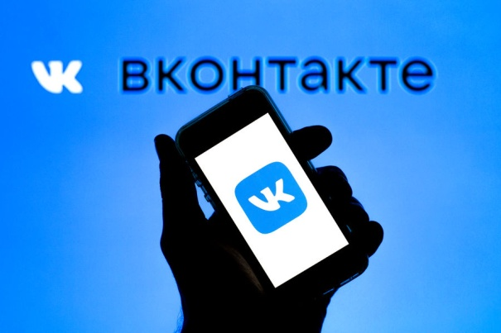
ПОДКАСТЫ В КОНТАКТЕ

Slide 9
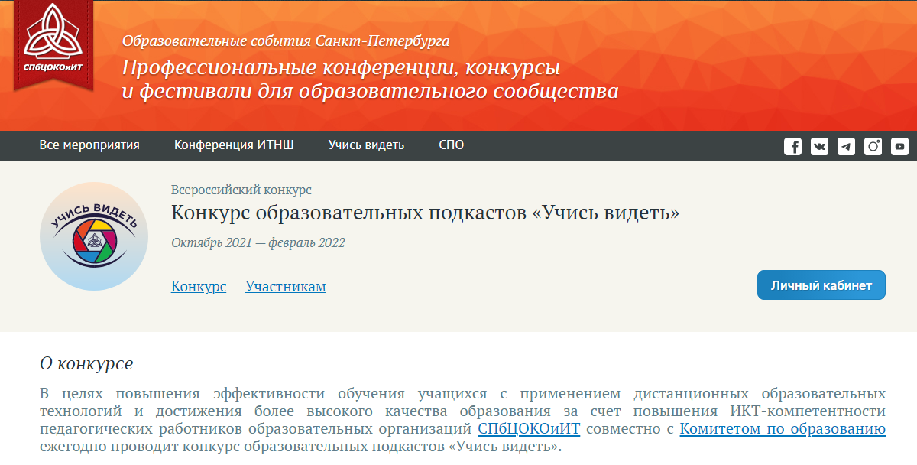
КОНКУРСНОЕ ДВИЖЕНИЕ В ДОУ
4 аудиоподкаста и 6 видеоподкаста

Slide 10
ПОДПИСЫВАЙТЕСЬ И СТАВЬТЕ
На YouTube
Instagram
ВКонтакте
Детский Сад 26
sadskazka26
marafon_logo305
marafonomarafone
https://vk.com/sadskazka26

